Slide 1
D.A.D. DIDATTICA IN MODALITA’ ASINCRONA
N.B.: SVOLGERE LE ATTIVITA’ SOTTO LA SUPERVISIONE DI UN ADULTO
Ciao bambini!!!
Prepariamoci per svolgere qualche gioco insieme! Prima di iniziare ricordatevi di:
⦁ Indossare indumenti idonei
⦁ Considerare i limiti fisici dell’ambiente circostante
⦁ Usare appoggi o prese in sicurezza
⦁ Assumere comportamenti adeguati per prevenire eventuali infortuni
⦁ Concentrarsi sull’esercizio e seguire le indicazioni.
…....BUON DIVERTIMENTO!!!!!!!!!

Slide 2
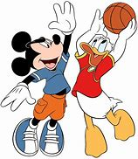
҉ EDUCAZIONE FISICA A CASA ҉
CIAO A TUTTI!!!!!!
Sono MARTINA. Ho pensato a nuovi giochi in movimento per voi da provare questa settimana…
SIETE TUTTI PRONTI?
REDATTORE: Martina Celi
Esperto progetto SPORT E SCUOLA COMPAGNI
DI BANCO

Slide 3
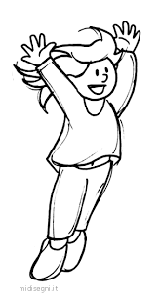
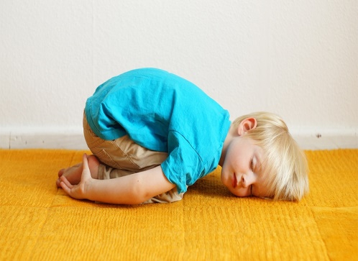
PRIMO GIOCO: prendete 3 fogli bianchi e disegnate un grande punto rosso sul primo, un altro giallo sul secondo e un ultimo verde sul terzo. Come fossero le luci di un semaforo!!!!! Poi……..
1)Liberate la stanza intorno a voi
2) Chiedete ad un genitore o un fratello di fare il VIGILE e scegliere il colore del semaforo!
3) Al VERDE: saltate come ranocchie
4) Al GIALLO : solo balzelli a piedi uniti
5) Al ROSSO: parcheggio a terra
Come macchinine!!!!

Slide 4
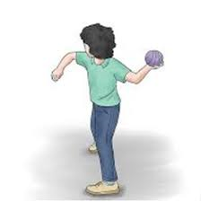
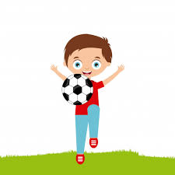
SECONDO GIOCO: prendete una scatola vuota, oppure un cestino, e posizionatelo in un lato della stanza. Mettetevi sul lato opposto con un pallone morbido e chiedete l’aiuto di un familiare che vi indichi la modalità di lancio.
A Seconda del comando cercate di fare canestro in una delle seguenti modalità:
1)Lancio in piedi con entrambe le mani.
2)Lancio in piedi solo la mano
Indicata dal vostro familiare
3)Lancio a due mani ma in equilibrio su un piede

Slide 5
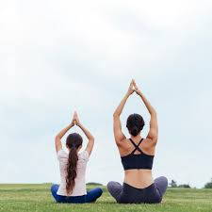
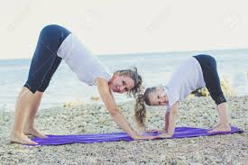
STRETCHING IN COPPIA!!!!
Dopo aver giocato arriva il momento di fare alcuni semplici esercizi ….ma in due!!!!!!!
1) 2)
3)

Slide 6
ANCHE OGGI ABBIAMO FATTO UN OTTIMO ALLENAMENTO!!!!!!!! Ripetiamo questi esercizi durante la settimana!!! ALMENO mezz’ora di attività motoria quotidiana è molto importante…. SALUTONI!!!!!!!!!!!!

